Slide 1
Web Page
Project
2020.01.01
신연우

Slide 2
INDEX
1
메인 페이지
2
회원 기능
3
상품 기능
4
장바구니 기능
5
주문 기능
6
마이페이지 기능

Slide 3

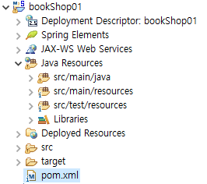

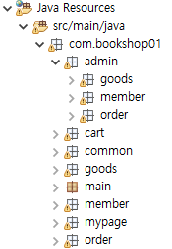
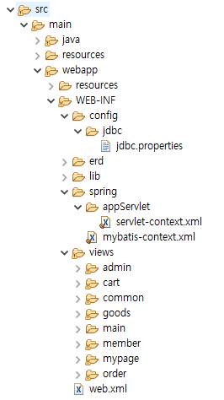
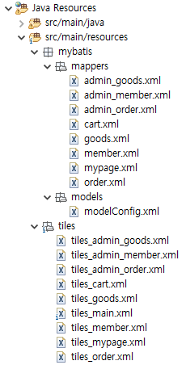
Web Page Elements
Pom.xml
src/main/java
프로젝트 정보 표시 및
라이브러리 설정 및 다운로드
자바 소스파일 위치
src/main
/resources
src/main
/web app
resource 파일 위치
WEB-INF 등
웹 애플리케이션
리소스 위치

Slide 4
THANK
YOU

